Slide 1
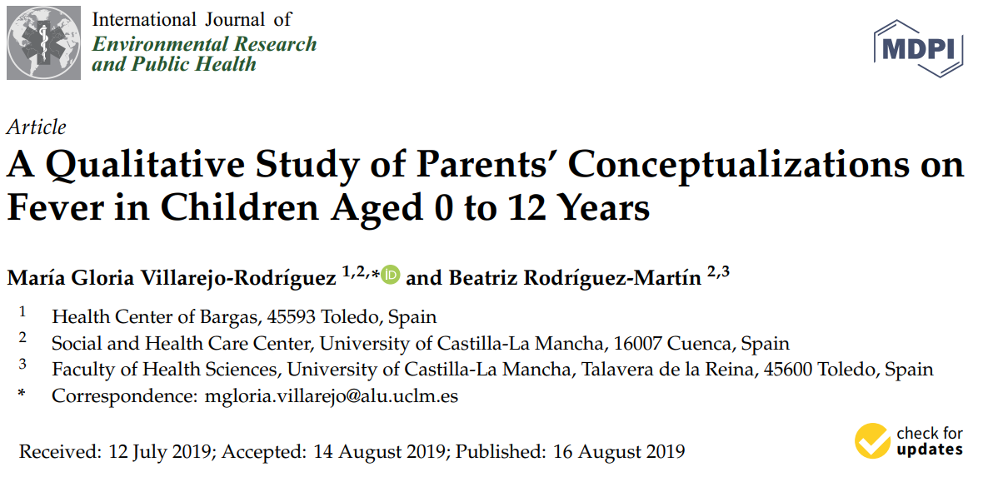
Arş. Gör. Dr. Mustafa Mert SAĞLAM
24.01.2023

Slide 2
G İ R İ Ş
Ateşin ebeveynlerde bir hastalık semptomu veya belirtisi yerine bir hastalık olarak görülme eğilimi vardır.
Çocukluk çağı ateşi genellikle doğal bir savunma mekanizması olmasına rağmen, ebeveynlerin çocuklarında ateşin kontrolüne ilişkin kaygı göstermesi yaygın bir durumdur.
Schmitt, ebeveynlerin çocuklarda ateşin yan etkilerine ilişkin gerçekçi olmayan endişelerine dayanarak, bu ebeveyn korkusunu “ateş fobisi” olarak adlandırmıştır.
Sağlık uzmanları ebeveynlere çocuklarına aktif olarak bakmaları için uygun bilgi ve araçları sağladığında, ebeveynlerde ateşlenme fobisinin azaldığı bilinmekte
Ayrıca sosyal medya ve internet araçları tıbbi bilgilerin yayılması üzerinde önemli bir etkiye sahip olsa da çok az çalışma çevrimiçi bilgilerin kalitesini ve bunun nüfusun sağlık yönetimi üzerindeki etkisini analiz etmiştir.

Slide 3
G İ R İ Ş
Önceki araştırmalar, bir kişinin eğitim düzeyinin (akademik);
Sağlıkla ilgili bilgi miktarı ve bir dizi semptomla ilgili fobi gelişimi ile ters orantılı olduğu
Sağlık-hastalık sürecine ilişkin algılarını belirleyebileceğini göstermiştir.
Ebeveynlerin sağlık kültürünün;
Yaşam tarzı seçimlerini ve
Hastalığa yaklaşımı etkileyebileceği de iyi bilinmekte
Bu nedenle sağlık profesyonelleri, sağlık süreçlerinde daha fazla bilgiye sahip olarak, genel popülasyonda bulunandan daha önleyici bir tutum ve davranışı tercih ederler.
Bu çalışmanın amacı,
Sağlık profesyoneli olan ve olmayan ebeveynler arasında ayrım yaparak, 0-12 yaş arası çocukları olan ebeveynlerin ateş konusundaki kavramsallaştırmalarını keşfetmek
Ateş algılarındaki farklılıkları incelemektir.

Slide 4
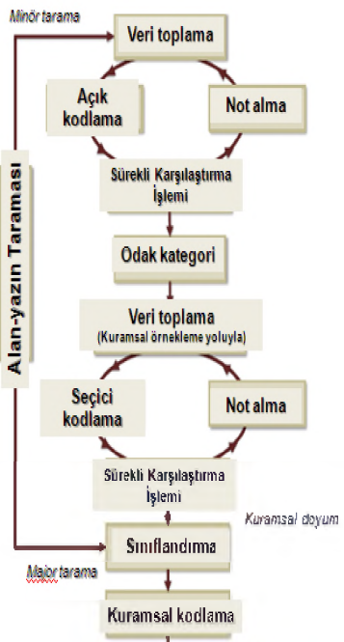
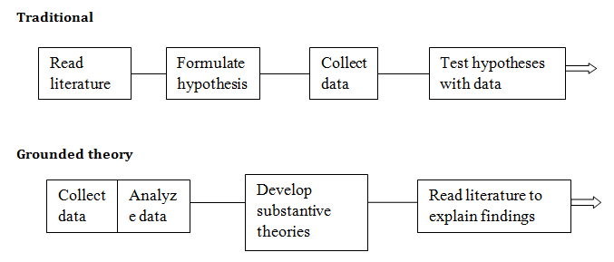
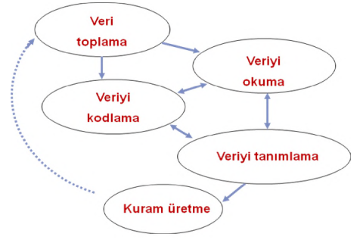
M E T O D
Gömülü teoriye dayalı nitel bir çalışma
Tümevarım yöntemi, araştırmacıların bu durumda ebeveynlerin çocuk ateşi konusundaki kavramsallaştırmalarını analiz ederek teorik bir açıklama elde etmelerini sağladığı için seçilmiştir.

Slide 5
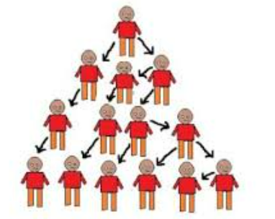
M E T O D
Örnek ve Veri Toplama
İlk olarak, veri toplama döneminde Birinci Basamak Acil Durum Hizmetlerinde (PCES) bakım görmüş, 0 ila 12 yaş arası çocukları olan ispanyol uyruklu ebeveynleri içeren sürekli karşılaştırma yönteminin rehberliğinde teorik bir örneklem alındı.
Çalışmaya dahil edilenler:
Sağlık alanında akademik unvana sahip ebeveynler ile
Bu tür bir eğitim almamış ebeveynler
Hariç tutma kriterleri;
Kronik kalp veya solunum yolu hastalığı (astım, pnömoni, bronşiolit) olan çocukların ebeveynleri/bakıcılarından oluşuyordu.
Önceki dahil etme ölçütlerinin yanı sıra kamuda veya özel sağlık sektöründe çalışan, aktif çalışan, izinli, işsiz veya emekli olan çocukların ebeveynlerini seçmek için kartopu örneklemesi kullanıldı.

Slide 6
M E T O D
Örnek ve Veri Toplama
Potansiyel katılımcılarla ilk temas, PCES konsültasyonlarından üç hafta geçmeden önce, katılımcı seçiminde kilit bilgi kaynağı olan seçilen sağlık merkezlerinin pediatri hemşireleri aracılığıyla telefonla gerçekleştirildi.
Veri toplama için, örneklemi bölümlere ayırarak odak grupları (OG'ler) kullanıldı.
Sağlık eğitimi olan ve olmayan ebeveynler/bakıcılar ve
Kırsal veya kentsel alanlarda yaşayanlar
Cinsiyet (Daha önceki çalışmalarda bildirilen engelleyici bir öğeler bulunması nedeniyle )
OG'lerin organizasyonu için grup içi homojenlik ve heterojenlik kriterleri dikkate alınmıştır.
Veri doygunluğu, sekiz OG'den sonra elde edildi
Bunlar, sağlık eğitimi almamış ebeveyn/bakıcılardan oluşan dört gruptu, bu grupların yarısı kırsal alanda ikamet ediyordu ve diğer yarısı kentsel bölgedendi ve sağlık eğitimi almış dört ebeveyn grubuydu,
Babaların OG'leri annelerin OG'lerinden ayrı gerçekleşti.

Slide 7
M E T O D
Örnek ve Veri Toplama
Odak Grupları Ocak ve Ekim 2017 arasında oluşturuldu.
Sakin ve mahrem bir ortamda, ortalama 50 dakika süren ve her gruptan en fazla on katılımcı
OG'ler, katılımcılardan yazılı izin alındıktan sonra ses kaydına alınmıştır.
Bunlar, oturumlar sırasında ortaya çıkabilecek ve çalışma ilerledikçe rafine edilen bir tema kılavuzunu izleyen bir moderatör tarafından yönetildi.
Ayrıca, bir gözlemci grupları denetlemiştir.

Slide 8
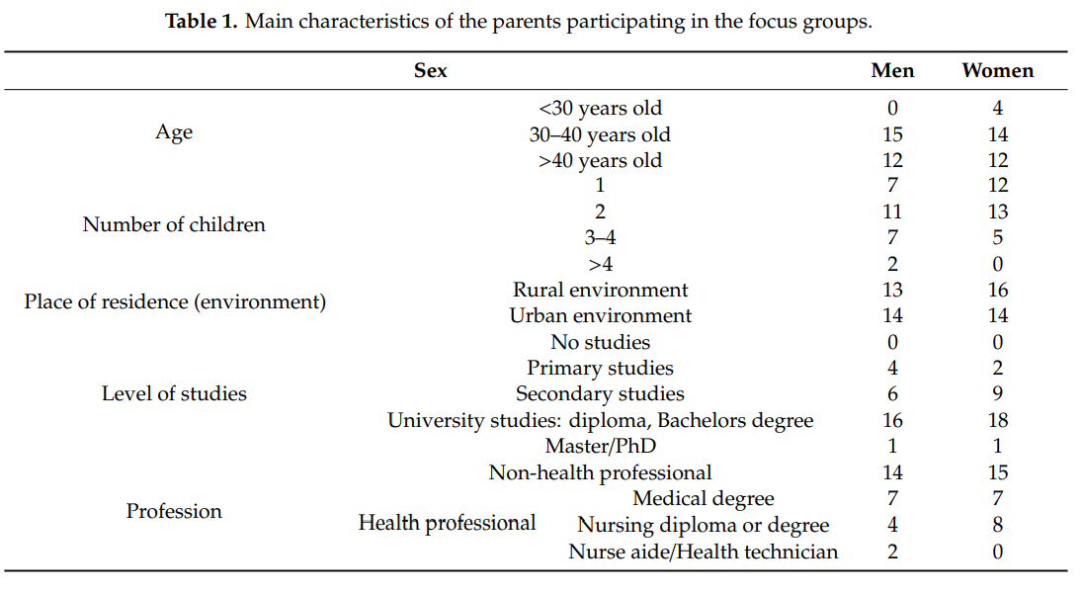
M E T O D
Örnek ve Veri Toplama

Slide 9
M E T O D
Veri Analizi
Kaydedilen materyal anonimleştirildi ve kelimesi kelimesine, satır satır kopyalandı.
Katılımcıların her birine büyük ve küçük harfler atama
Transkripsiyonlar, transkripsiyonların doğruluğunu doğrulamak için katılımcılara e-posta ile gönderildi.
İki araştırmacı bağımsız olarak veri analizini gerçekleştirdi ve ardından fikir birliğine varmak için sonuçları tartıştılar.
Bu analiz, sürekli karşılaştırma yöntemine ve atlas.Ti 7.0 tarafından desteklenen açık, eksenel ve seçici kodlama süreçlerine dayanmakta
Metnin sistematik incelemesi için söylem içeriği kodlanarak temalar belirlenmiş ve sınıflandırılmıştır.
Ön okumadan sonra, sonraki analiz için yararlı fikirlerin genel bir vizyonu elde edildi ve ilk notlar alındı.
Veri doygunluğunu değerlendirmek için bir sonraki odak grubu (fg) gerçekleştirilmeden önce her transkripsiyon analiz edildi.

Slide 10
M E T O D
Veri Analizi
İlk analitik adım olan açık kodlama, kavramların çıkarılmasını ve bunları ortak bir semantik alan altında kategoriler halinde gruplandırmasını sağladı.
Bu kategorize edilmiş veriler daha sonra ilişkilendirildi ve yeniden gruplandı, çalışma temasıyla ilgili fenomenlerin daha net ve daha spesifik açıklamalarını oluşturmak için kategoriler alt kategorilere bağlandı. ( axial coding )
Son olarak ana kategoriler, seçici kodlama yoluyla merkezi bir kategoriye entegre edilmiş ve ana teorik çerçeve oluşturulmuştur.

Slide 11
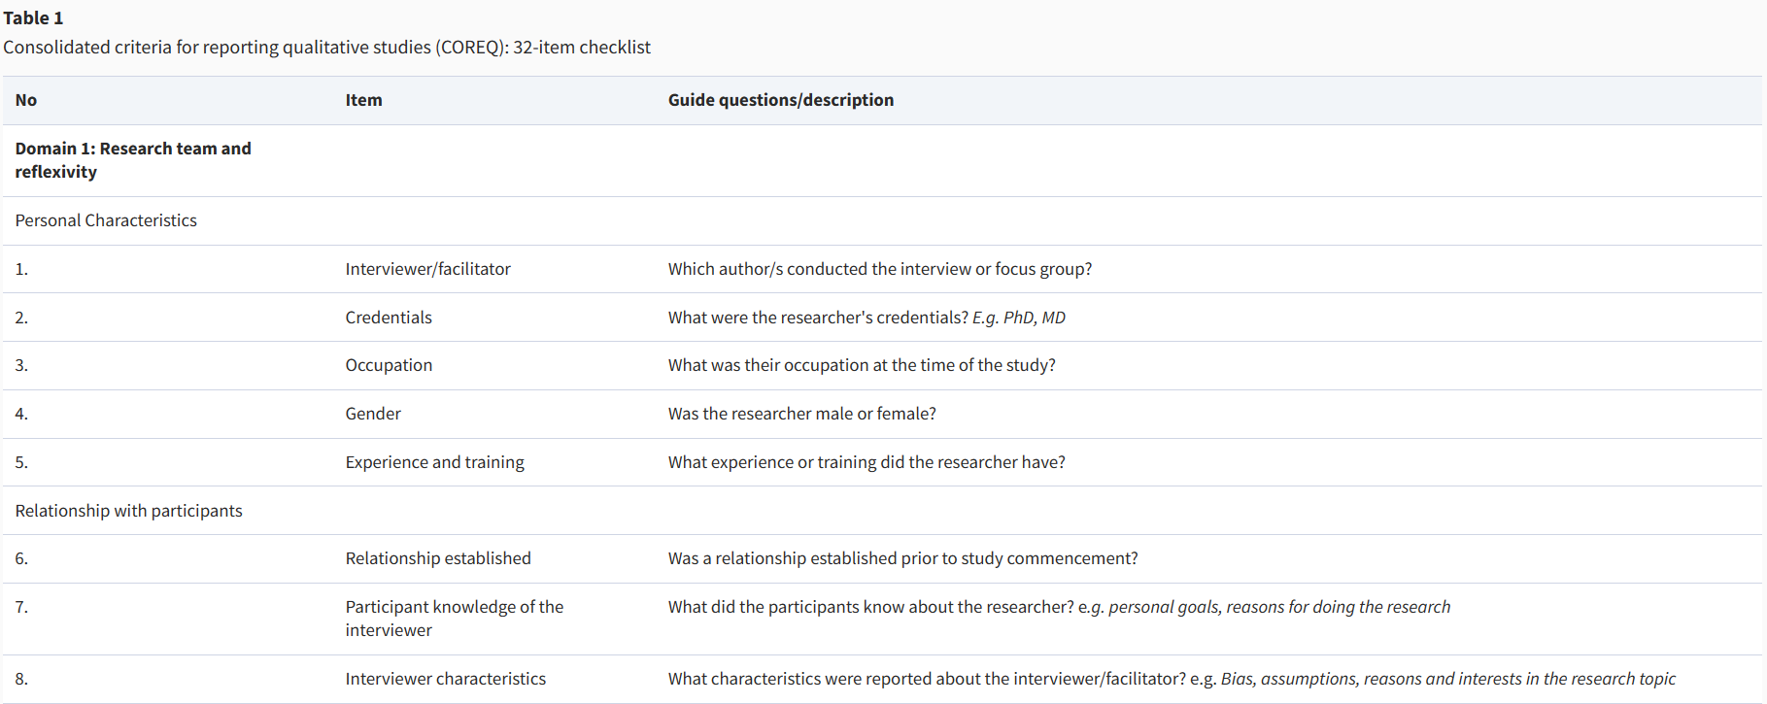
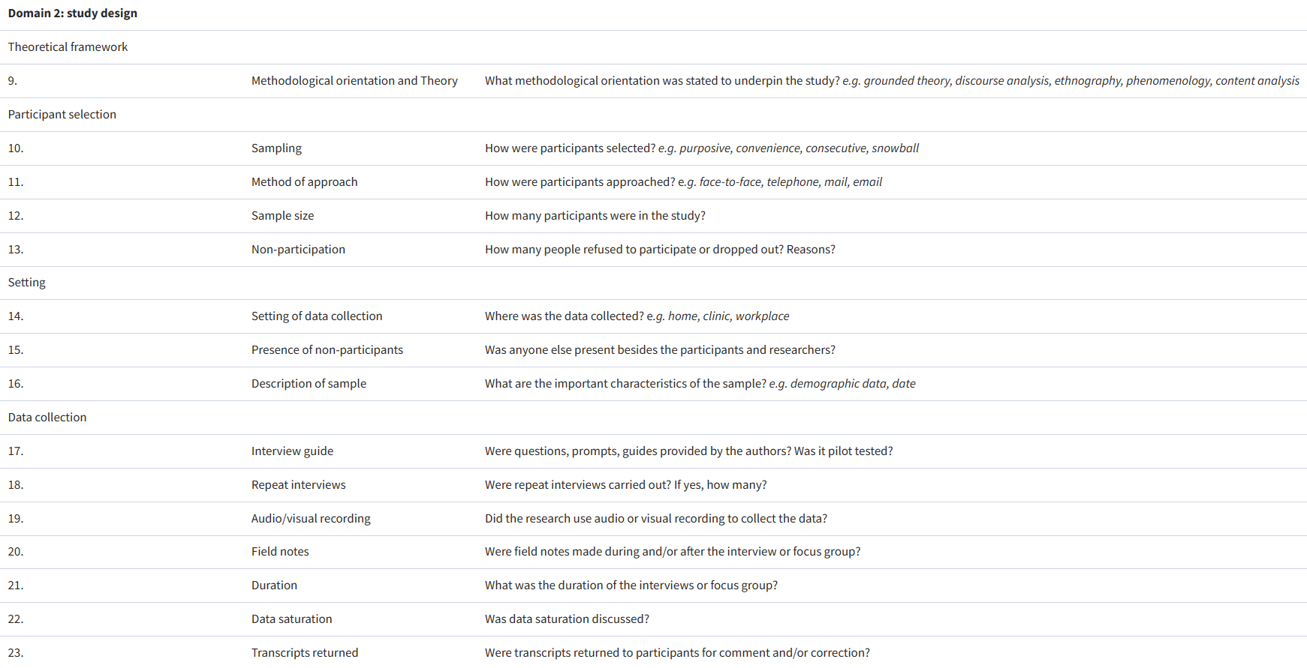
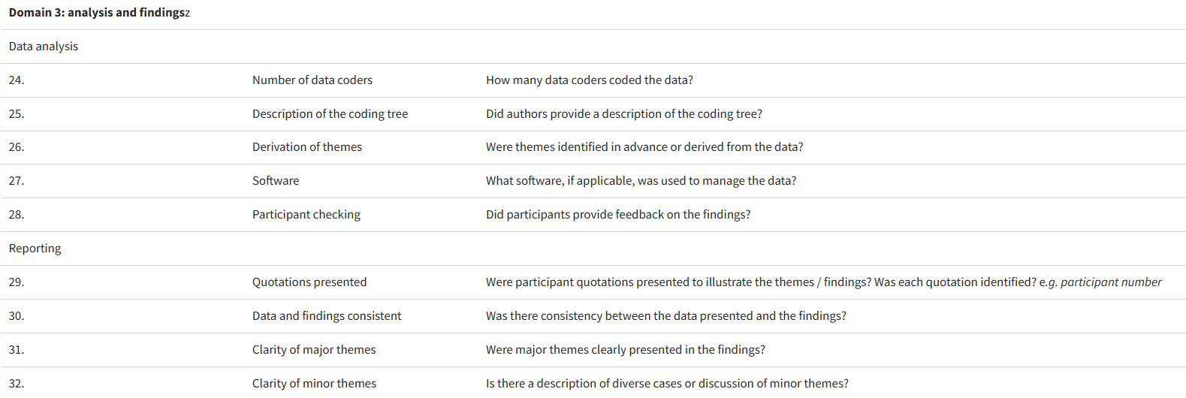
M E T O D
Validity
Bu araştırma, The Consolidated Criteria for Reporting Niteliksel Çalışmaların kriterlerini izledi.
Geçerliliği garanti etmek için kullanılan yöntemler, farklı sosyodemografik özelliklere sahip katılımcıları içeren veri çeşitlemesi ve farklı araştırmacılar aracılığıyla veri analizinin çeşitlenmesidir.
Bunun yanı sıra OG'lerin transkripsiyonları da onayları için katılımcılara iade edilmiştir.

Slide 12
B U L G U L A R
Ebeveynlerin çocukluk çağı ateşi ile ilgili kavramsallaştırmalarını yaşadıkları yere göre farklılık bulunmaksızın açıklayan üç ana tema:
Ebeveynlerin ateş konusundaki bilgi ve inançları (fig 1)
Ebeveynlerin çocuklarının ateşi ile ilgili karışık duyguları ve bakım ihtiyacı. (Fig 2)
Ebeveynler tarafından algılanan ateş hakkında bilgi (fig 3)

Slide 13
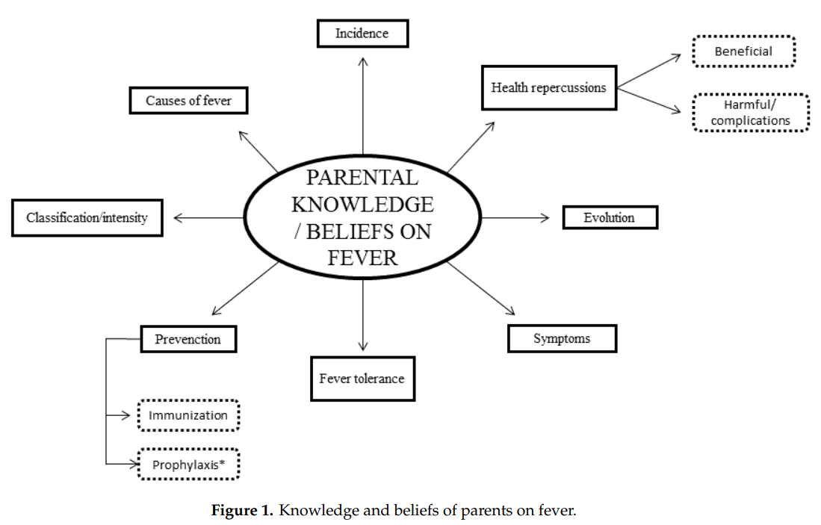

Slide 14
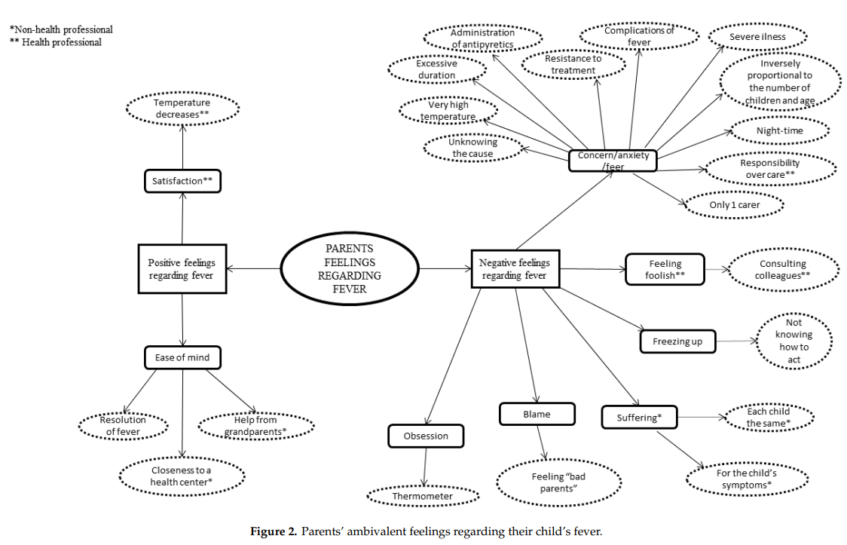

Slide 15
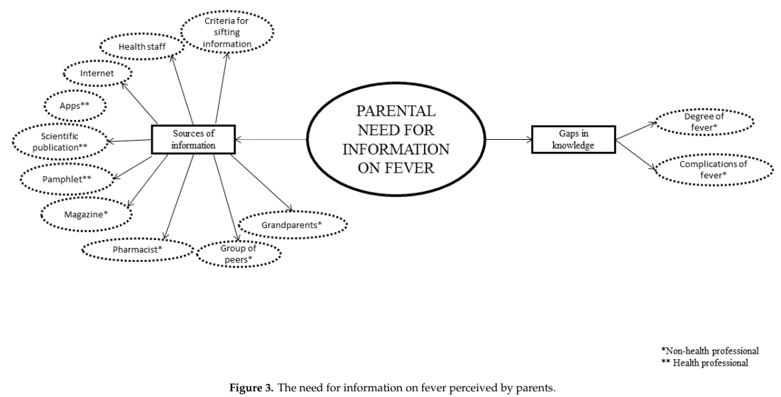

Slide 16
BULGULAR
Hem sağlık eğitimi almış ebeveynler hem de sağlık eğitimi almamış ebeveynler, bazı çocukların ateşten muzdarip olmaya diğerlerine göre daha “eğilimli” olduğunu düşünmüşlerdir.
Bebeklik döneminde ateşin ortaya çıkması daha yaygındı.
Ebeveynler tarafından algılanan ateşin etiyolojik faktörleri (eğitimlerine göre farklılık olmaksızın)
Anaokulu
Çocuğun büyüme süreci
Diş çıkarma
Sütten kesme
Boğazı veya kulağı etkileyen sorunlar
Soğuk algınlığı ve burun akıntısı
Aşırı ısı
Bazı aşılara reaksiyon

Slide 17
B U L G U L A R
Her iki grupta da en sık bahsedilen ateş nedeni virüs/bakteri kaynaklı enfeksiyon varlığıydı.
Bazı ebeveynler ateşin ortaya çıkmasının nedeni olarak tesadüfe yer verirken, diğerleri salgın için bir kaynak olmadan ateşin ortaya çıkma olasılığından bahsetmiştir.
Sağlık uzmanı olan ebeveynler de idrar yolu enfeksiyonlarını çocukluk çağı ateşinin olası bir nedeni olarak gösterdi.
Yalnızca sağlık eğitimi almamış ebeveynlerde belirtilen diğer ateş nedenleri yorgunluk ve strestir.
Ateşin yoğunluğuna göre, sağlık uzmanı olan ve olmayan her iki ebeveyn de ateşi
Düşük dereceli ateş (sağlık eğitimi olmayan bazı ebeveynler:“normal ateş”) (38 ◦C üzeri)
Yüksek ateş (40 ◦C'ye kadar)
Çok yüksek ateş veya “ateş yükselmeleri” (40–41 ◦C)

Slide 18
B U L G U L A R
Her iki gruptan ebeveynler, ateşi önleme yöntemleri olarak çocukluktaki “aşılama” önlemlerini vurguladılar.
Sağlık eğitimi almamış ebeveynlerde
Probiyotiklerle profilaksi, iyi beslenme veya boğaz ve kulaklar gibi “zayıf” organları koruma
Her iki grubun ebeveynleri tarafından belirtilen ateş belirti ve semptomları:
Genel rahatsızlık
Artralji
Baş ağrısı
Kas ağrıları
Ağlama
Sıcak bir vücuda sahip olma
Soğuk veya sıcak eller ve ayaklar
Pembe yanaklar
Kırmızı kulaklar
Camsı gözler
Göz altlarında torbalar
Tüylerin diken diken olması
Titreme
İştahsızlık
Kusma
Çocuğun davranışını etkileyen değişiklikler
Sinirlilik
Uykululuk
Anne tarafından beslenme isteği

Slide 19
B U L G U L A R
Ayrıca sağlık profesyoneli olan ve olmayan ebeveynler, çocuğun ateşe bağlı semptomlara uyum sağlaması olarak anlaşılan çocuklarda “ateş toleransı” olgusundan ve bu sürecin farklı şekillerde ortaya çıkan ve ilerleyen bireyselliğinden (farklı tarz yetiştirme) bahsetmişlerdir.
Her iki grubun katılımcıları ateşi iki veya üç gün süren, gün içinde değişkenlik gösteren ve genellikle kendiliğinden düzelen, kendi kendini sınırlayan bir süreç olarak tanımladılar.
Bazı ebeveynler (sağlık eğitimi konusunda herhangi bir ayrım yapmadan) ateşi olumlu bir süreç olarak algılamış, fizyolojik bir tepki, çocuğun gelişiminin bir parçası veya faydalı bir şey olarak kavramsallaştırmış, enfeksiyon halinde vücudun bir savunma mekanizması veya bir hastalık belirtisi olarak kabul etmiştir.
Buna karşılık, bazı ebeveynler, ateşin en aşırı komplikasyonu olarak düşünüldüğünde, bir çocuğun ölümüne bile yol açabilecek sağlığa zararlı bir şey olarak algıladılar.
Her iki gruptan katılımcılar tarafından algılanan diğer ateş komplikasyonları
Ateşli kasılmalar, beyin hasarı veya zihinsel problemlerdi.
Sağlık eğitimi almamış ebeveynler de yüksek sıcaklıklardan dolayı protein denatürasyonu olasılığından bahsetmiştir.

Slide 20
B U L G U L A R
Ebeveynlerin çoğu (hem sağlık eğitimi almış hem de almamış), ateşin nedenini belirleyemediklerinde veya ateşli bir dönem geliştiğinde endişe ve bunalmışlık duygularının vurguladı.
Çok yüksek ateş varlığında veya
Aşırı ateş süresi veya
İlaç kullanımı nedeniyle (özellikle olası yan etkiler ve tedaviye direnç nedeniyle).
Katılımcılar tarafından tekrarlanan bir diğer korku ise ateşli nöbeti olan bir çocuğa başka birinin desteği olmadan tek başına bakmaktı.
Ayrıca, her iki grubun ebeveynlerinin bir kısmı çocuklarında ateş varlığının kendilerinde ıstırap ve acıma duygularına neden olduğunu belirtmişlerdir.
Eğitim durumundan bağımsız olarak
İlk çocukları ile daha fazla ilgilendiklerini ve çocukları büyüdükçe bu duyguların azaldığını
Ateş geceleri ortaya çıktığında veya devam ettiğinde bu duyguların arttığını
Çocuklarının ateşini ölçerken davranışlarında belirli bir endişe yaşadıklarını

Slide 21
B U L G U L A R
Sağlık profesyoneli olan ebeveynler söz konusu olduğunda; (meslekleri nedeniyle sosyal olarak onlara verilen)
Çocuklarının bakımı için daha büyük bir sorumluluk üstlenme algılarıyla ilgili sıkıntı duygularını
Çocuklarında bir ateş nöbeti meydana geldiğinde 'tıkandıklarını' hissettiklerini
Bazen ne yapacaklarını bilemediklerini, yaptıklarından dolayı kendilerini suçlu hissettiklerini veya “kötü ebeveynler”
Acil servislere ateş için başvurduklarında profesyonel meslektaşlarının yanında kendilerini aptal gibi hissettiklerini de kabul ettiler.
Bunların aksine her iki gruptan da bu tür endişe ve korku duygularını dile getirmeyen ve ateşe daha az önem veriyor gibi görünen katılımcılar da vardı.

Slide 22
B U L G U L A R
Ebeveynlerde çocukluk çağı ateşi ile ilgili olumsuz duyguların baskın olmasına rağmen, bazı sağlık profesyoneli olmayan ebeveynler de aşağıdaki durumlarda tatmin ve güvence duyguları yaşadılar:
Ateş düştüğünde (sağlık çalışanı ebeveynleri tarafından da)
Çocuklarının bakımı için destek aldıklarında
Yakında bir sağlık merkezi olduğunda
Sağlık sektöründen olmayan ebeveynler, "yüksek ateş" ile normal ateş arasında ayrım yapmalarına ve ateşin olası komplikasyonlarını tanımalarına olanak sağlayacak daha fazla bilgi talep ettiler.
Danışılan bilgi kaynakları ile ilgili olarak, her iki gruptan katılımcılar sağlık uzmanlarına, ilaç bilgilendirme broşürlerine, ebeveynlik dergilerine ve internete başvurduklarını belirtmişlerdir.
İnternet çoğu katılımcı tarafından kullanıldı, ancak bazı ebeveynler internet kullanımına karşı çıktı, diğerleri ise çevrimiçi olarak mevcut olan bilgilerin seçildiğini ve tarandığını kabul etti.
Öte yandan, sağlık uzmanı olmayan ebeveynler de eczacılara ve diğer akran gruplarına (arkadaşlar ve aile üyeleri) danışarak, "aşırı bilgi yüklemesi" kaynağı olarak büyükannelerin rolünü vurgulamıştır.
Bu arada bilimsel yayınlar ve konu ile ilgili cep telefonu veya tablet uygulamaları (Apps) kullanımı sağlık profesyonelleri durumunda bilgi kaynağı olarak kullanılmıştır.

Slide 23
T A R T I Ş M A
Bildiğimiz kadarıyla bu çalışma, sağlık profesyoneli olan ve olmayan ebeveynler ile hem kırsal hem de kentsel çevredeki ebeveynler arasında karşılaştırma yapan, ebeveynlerin ateş konusundaki kavramsallaştırmalarını analiz eden tek çalışmadır.
Buna ek olarak, bu, ebeveynler arasında ikamet ettikleri yere göre hiçbir farklılık bulunmamasına rağmen, bu olguyu bölümlenmiş OG'lere dayalı olarak araştıran az sayıdaki araştırma çalışmasından biridir ve aynı konuda yeni ve kapsamlı bir vizyon sağlar.

Slide 24
T A R T I Ş M A
Ateşin sınıflandırılması, nedeni, semptomları ve gelişimi ile ilgili kavramsallaştırmalara ilişkin olarak, eğitimlerine göre katılımcılar arasında önemli bir fark bulunmadı.
Sağlık eğitimi olmayan ebeveynler, sağlık uzmanı olan ebeveynlerden farklı olarak
probiyotiklerle profilaksi ve fiziksel önlemler gibi ateşi önleme yöntemleri
Bilgi arama davranışı içinde olan sağlık profesyoneli ebeveynler söz konusu olduğunda meslektaşlarına danışırken daha fazla sorumluluk ve utanma duyguları geliştiği

Slide 25
T A R T I Ş M A
Ebeveynler tarafından kullanılan ateş saptama yöntemleriyle
Kırmızı Yanaklar
Camsı Gözler
Çocuğun Davranışındaki Değişiklikler
Ebeveynlerin, her çocuğun ateş semptomları olduğunda;
Belirli bir tuhaflık gösterdiği
Ateşe karşı bir dereceye kadar tolerans gösterdiği

Slide 26
T A R T I Ş M A
Ebeveynler Tarafından Algılanan Ateşin Nedenleriyle İlgili Sonuçlar
Önceki çalışmalarla örtüşen:
Enfeksiyonlar
İklimsel bir etki
Tesadüfi gelişim
Yeni nedenler:
Sütten kesme
Çocuk büyüme süreci
Anaokuluna gitme veya
Belirli aşılara verilen tepkiler
Ayrıca, sağlık uzmanı olmayan ebeveynler de ateşin olası nedenleri olarak öfke nöbetleri veya yorgunluktan bahsetmiştir.

Slide 27
T A R T I Ş M A
Ebeveynlerin ateşi önleme yöntemlerine ilişkin algılarını analiz eden önceki çalışmalarla benzer şekilde bağışıklamanın önemli olduğu
Sağlık uzmanı olmayan ebeveynlerin,
Probiyotiklerle profilaksinin,
Uygun bir diyetin veya
Çocukları sıcak tutmanın ( özellikle 'zayıf' noktaları (kulaklar ve boğaz) ) olarak düşündükleri yerleri örterek ateş önleme ölçütleri oluşturduğuna olan inancını vurgulamaktadır.

Slide 28
T A R T I Ş M A
Bu çalışmada, ebeveynlerin ateşe ilişkin görüşleri, çocuğun ateşi yükseldiğinde, ciddi veya ölümcül olabilecek bir hastalığa yakalanma olasılığı olduğunda ve ateş durumunda ebeveyn kaygısının arttığını (Diğer çalışmalarla benzer)
Çocuklar büyüdükçe ebeveyn kaygısı azalır (Diğer çalışmalarla benzer)
Bu çalışmadaki yeni bir bulgu, eğitimleri nedeniyle çocuklarının bakımı konusunda fazladan sorumluluk sahibi olduklarını algılayan sağlık geçmişine sahip ebeveynlerin algıladıkları kaygılı duygularının varlığı
Sağlık çalışanı ebeveynlerinin, çocuklarına nasıl davranmaları gerektiğini bilmeleri gerektiği yönündeki toplumsal kaygı ya da mahcubiyet nedeniyle meslektaşlarına danışmaktan çekinmeleri de dikkate alınması gereken bir diğer husus

Slide 29
T A R T I Ş M A
Ebeveynlerde endişeye neden olan ateş durumları;
Yüksek ateş
Uzun süren ateş
Gece yükselen ateş
Ateş düşürücülere dirençli ateş
Ayrıca ebeveynlerin çocuklarında ateşin varlığına ilişkin olarak kabul ettikleri şu duyguları ortaya koymaktadır:
Donma (tepki verememe, suçluluk duygularıyla bağlantılı),
“kötü ebeveyn” olma ve
Çocuğun ateşini ölçme takıntısı yaşama.

Slide 30
T A R T I Ş M A
Ateşli atak durumunda başvurulan bilgi kaynakları ile ilgili olarak, çalışmamız daha önce internet ve sosyal medya (akranlar (arkadaşlar, aile) arasında WhatsApp gibi) gibi web 2.0 araçlarının kullanımını dikkate alan çalışmalarda belirtilen bir eğilimi doğrulamıştır.
Bu kaynakların halk arasında edindiği alaka düzeyine rağmen, ortaya koydukları bilgilerin bazen güvenilir bilimsel kanıtlardan yoksun olabileceğini biliyoruz.
Bu noktada çevrimiçi olarak sunulan bilgilere yönelik, niteliğini, geçerliliğini ve tutarlılığını sorgulayan bazı eleştiriler dile getirildiğini gözlemlendi.
Bu nedenle, gelecekteki araştırmalar, gelişmiş sağlık eğitimi rehberliği sağlamak için çevrimiçi bilgilerin kalitesini analiz etmeye devam etmelidir.

Slide 31
K I S I T L I L I K L A R
Çalışmanın olası sınırlamalarından biri, PCES konsültasyonundan bu yana geçen süre ve OG'nin performansı nedeniyle katılımcıların hafıza yanlılığıdır.
Bunu önlemek için bu süre üç ayla sınırlandırıldı.

Slide 32
S O N U Ç
Anne babaların; ateşi, çocuklarının sağlığı için yararlı ama aynı zamanda zarar verici, hatta çocuğun ölümüne bile yol açabilecek bir olay olarak algılamaları, ateş dönemlerinde anne babaların yaklaşımını belirlemektedir.
Bu çalışmanın sonuçları, ebeveynlerin çocuklarda ateşi nasıl algıladıklarına ve yaklaşımlarına ilişkin anlayışımızı geliştirmemize ve böylece duygularını önemsizleştirmemelerine ve vurgulamalarına yardımcı olduğu için hem sağlık profesyonelleri hem de yöneticiler için yararlıdır.
Ek olarak, bu çalışma, ebeveynlerin kaygısını yönetmeye yönelik ve ateşin olası nedenleri, semptomları ve komplikasyonları hakkında temel bilgiler sağlamaya yönelik çocukluk çağı ateşi ile ilgili eğitim programlarının geliştirilmesi için önemli bilgiler sağlar.

